Slide 1

Памятка для поступающего в рамках целевой квоты
г.Санкт-Петербург 2026г.

Slide 2

Порядок действий поступающего
Постановление Правительства РФ от 27.04.2024г. №555
«О целевом обучении по образовательным программам среднего профессионального и высшего образования»
ШАГ 1.
Изучить квоту целевого приема выбираемого Вуза
ШАГ 2.
Найти предложения о заключении целевого договора на Единой цифровой платформе в сфере занятости и трудовых отношений «РАБОТА РОССИИ» с 10 июня
ШАГ 3.
Самостоятельно подать заявку в бумажном или электронном виде (ЕПГУ) в ВУЗ (с 20 июня)
ШАГ 4.
Заключить договор о целевом обучении после издания приказа о зачислении гражданина (3 августа), но не позднее начала учебного года (1 сентября)
ШАГ 5.
Уведомить ВУЗ о заключении договора о целевом обучении письменно не позднее 10 рабочих дней после заключения
Право приема в один ВУЗ
на одну образовательную программу
https://trudvsem.ru

Slide 3

Существенные условия договора о целевом обучении
Обязательства
ЗАКАЗЧИКА
Трудоустроить гражданина по окончании обучения
Требования, которые Заказчики могут предъявлять к гражданам, с которыми заключается договор о целевом обучении
Обеспечить предоставление мер поддержки
Обязательства
ГРАЖДАНИНА
Освоить образовательную программу
Необходимость прохождения аккредитации специалиста
Отсутствие медицинских противопоказаний
Осуществить трудовую деятельность в течение не менее 3 лет и не более 5 лет

Slide 4
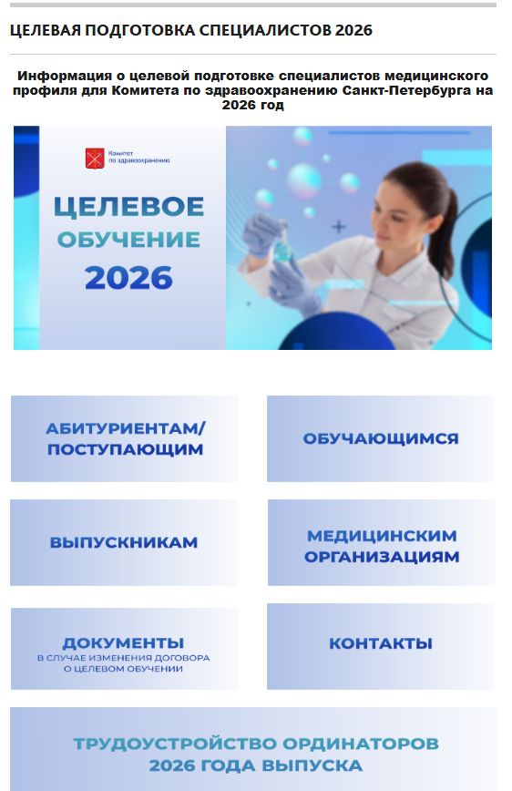

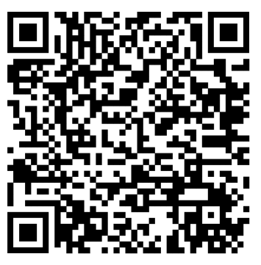
Целевая подготовка специалистов 2026
Подробная информация о целевой подготовке специалистов 2026
для поступающих/абитуриентов, выпускников - размещена на официальном сайте Комитета по здравоохранению Правительства Санкт-Петербурга
http://zdrav.spb.ru/ru/for-specialists/training/

Slide 5

Кадровая потребность спб гбуз «поликлиника 37» на 2026/27гг.
ФГБОУ САНКТ-ПЕТЕРБУРГСКИЙ ГОСУДАРСТВЕННЫЙ ПЕДИАТРИЧЕСКИЙ МЕДИЦИНСКИЙ УНИВЕРСИТЕТ" МЗ РФ
№ предложения на РАБОТА РОССИИ | Уровень образования | Специальность | Количество мест
912 | Программа ординатуры | 31.08.16 Детская хирургия | 1
ОРДИНАТУРА
Очное обучение
ФГБОУ ВО"СЕВЕРО-ЗАПАДНЫЙ ГОСУДАРСТВЕННЫЙ МЕДИЦИНСКИЙ УНИВЕРСИТЕТ ИМЕНИ И.И. МЕЧНИКОВА" МЗ РФ
№ предложения на РАБОТА РОССИИ | Уровень образования | Специальность | Количество мест
943 | Программа ординатуры | 31.08.59 Офтальмология | 1
937 | Программа ординатуры | 31.08.53 Эндокринология | 1
929 | Программа ординатуры | 31.08.42 Неврология | 1
923 | Программа ординатуры | 31.08.35 Инфекционные болезни | 1
919 | Программа ординатуры | 31.08.31 Гериатрия | 1
903 | Программа ординатуры | 31.08.12 Функциональная диагностика | 1

Slide 6
Кадровая потребность спб гбуз «поликлиника 37» на 2026/27гг.
ФГБОУ САНКТ-ПЕТЕРБУРГСКИЙ ГОСУДАРСТВЕННЫЙ ПЕДИАТРИЧЕСКИЙ МЕДИЦИНСКИЙ УНИВЕРСИТЕТ" МЗ РФ
СПЕЦИАЛИТЕТ
Очное обучение
№ предложения на РАБОТА РОССИИ | Уровень образования | Специальность | Количество мест
893 | Программа специалитета | 31.05.02 Педиатрия | 3
ФГБОУ ВО"СЕВЕРО-ЗАПАДНЫЙ ГОСУДАРСТВЕННЫЙ МЕДИЦИНСКИЙ УНИВЕРСИТЕТ ИМЕНИ И.И. МЕЧНИКОВА" МЗ РФ
№ предложения на РАБОТА РОССИИ | Уровень образования | Специальность | Количество мест
885 | Программа специалитета | 31.05.01 Лечебное дело | 5

Slide 7
Кадровая потребность спб гбуз «поликлиника 37» на 2027/28гг.
ФГБОУ САНКТ-ПЕТЕРБУРГСКИЙ ГОСУДАРСТВЕННЫЙ ПЕДИАТРИЧЕСКИЙ МЕДИЦИНСКИЙ УНИВЕРСИТЕТ" МЗ РФ
ОРДИНАТУРА
Очное обучение
№ предложения на РАБОТА РОССИИ | Уровень образования | Специальность | Количество мест
160737 | Программа ординатуры | 31.08.19 Педиатрия | 3
ФГБОУ "САНКТ-ПЕТЕРБУРГСКИЙ ГОСУДАРСТВЕННЫЙ УНИВЕРСИТЕТ"
№ предложения на РАБОТА РОССИИ | Уровень образования | Специальность | Количество мест
160954 | Программа ординатуры | 31.08.09 Рентгенология | 2
ФГБОУ ВО" НАЦИОНАЛЬНЫЙ МЕДИЦИНСКИЙ ИССЛЕДОВАТЕЛЬСКИЙ ЦЕНТР ТРАВМАТОЛОГИИ И ОРТОПЕДИИ ИМЕНИ Р.Р. ВРЕДЕНА " МЗ РФ
№ предложения на РАБОТА РОССИИ | Уровень образования | Специальность | Количество мест
160725 | Программа ординатуры | 31.08.66 Травматология и ортопедия | 3

Slide 8
Кадровая потребность спб гбуз «поликлиника 37» на 2027/28гг.
ФГБОУ ВО"СЕВЕРО-ЗАПАДНЫЙ ГОСУДАРСТВЕННЫЙ МЕДИЦИНСКИЙ УНИВЕРСИТЕТ ИМЕНИ И.И. МЕЧНИКОВА" МЗ РФ
ОРДИНАТУРА
Очное обучение
№ предложения на РАБОТА РОССИИ | Уровень образования | Специальность | Количество мест
161192 | Программа ординатуры | 31.08.70 Эндоскопия | 1
161191 | Программа ординатуры | 32.08.12 Эпидемиология | 1
161098 | Программа ординатуры | 31.08.16 Детская хирургия | 1
161087 | Программа ординатуры | 31.08.63 Сердечно-сосудистая хирургия | 1
161086 | Программа ординатуры | 32.08.01 Гигиена детей и подростков | 1
161079 | Программа ординатуры | 31.08.48 Скорая медицинская помощь | 2
161078 | Программа ординатуры | 31.08.05 Клиническая лабораторная диагностика | 2
161074 | Программа ординатуры | 31.08.31 Гериатрия | 1
161063 | Программа ординатуры | 31.08.11 Ультразвуковая диагностика | 2
160858 | Программа ординатуры | 31.08.45 Пульмонология | 1
160817 | Программа ординатуры | 31.08.59 Офтальмология | 1
160538 | Программа ординатуры | 31.08.67 Хирургия | 2
160511 | Программа ординатуры | 31.08.29 Гематология | 2
160510 | Программа ординатуры | 31.08.28 Гастроэнтерология | 2
160486 | Программа ординатуры | 31.08.01 Акушерство и гинекология | 2

Slide 9
Кадровая потребность спб гбуз «поликлиника 37» на 2027/28гг.
ФГБОУ САНКТ-ПЕТЕРБУРГСКИЙ ГОСУДАРСТВЕННЫЙ ПЕДИАТРИЧЕСКИЙ МЕДИЦИНСКИЙ УНИВЕРСИТЕТ" МЗ РФ
СПЕЦИАЛИТЕТ
Очное обучение
№ предложения на РАБОТА РОССИИ | Уровень образования | Специальность | Количество мест
160444 | Программа специалитета | 31.05.02 Педиатрия | 1
ФГБОУ ВО"СЕВЕРО-ЗАПАДНЫЙ ГОСУДАРСТВЕННЫЙ МЕДИЦИНСКИЙ УНИВЕРСИТЕТ ИМЕНИ И.И. МЕЧНИКОВА" МЗ РФ
№ предложения на РАБОТА РОССИИ | Уровень образования | Специальность | Количество мест
161075 | Программа специалитета | 31.05.01 Лечебное дело | 3
161035 | Программа специалитета | 31.08.49 Терапия | 2

